Slide 1
G-Suite с edu.mon акаунт
или как да влезем в Google Classroom с акаунт edu.mon

Slide 2
Всеки трябва да активира профила си с e-mail и парола.
След като сме активирали своя служебен профил, преминаваме към следващата стъпка: влизане в Google акаунт с edu.mon.bg
Как да стане това прочетете тук и следвайте инструкциите :https://bit.ly/2Tkt8E4

Slide 3
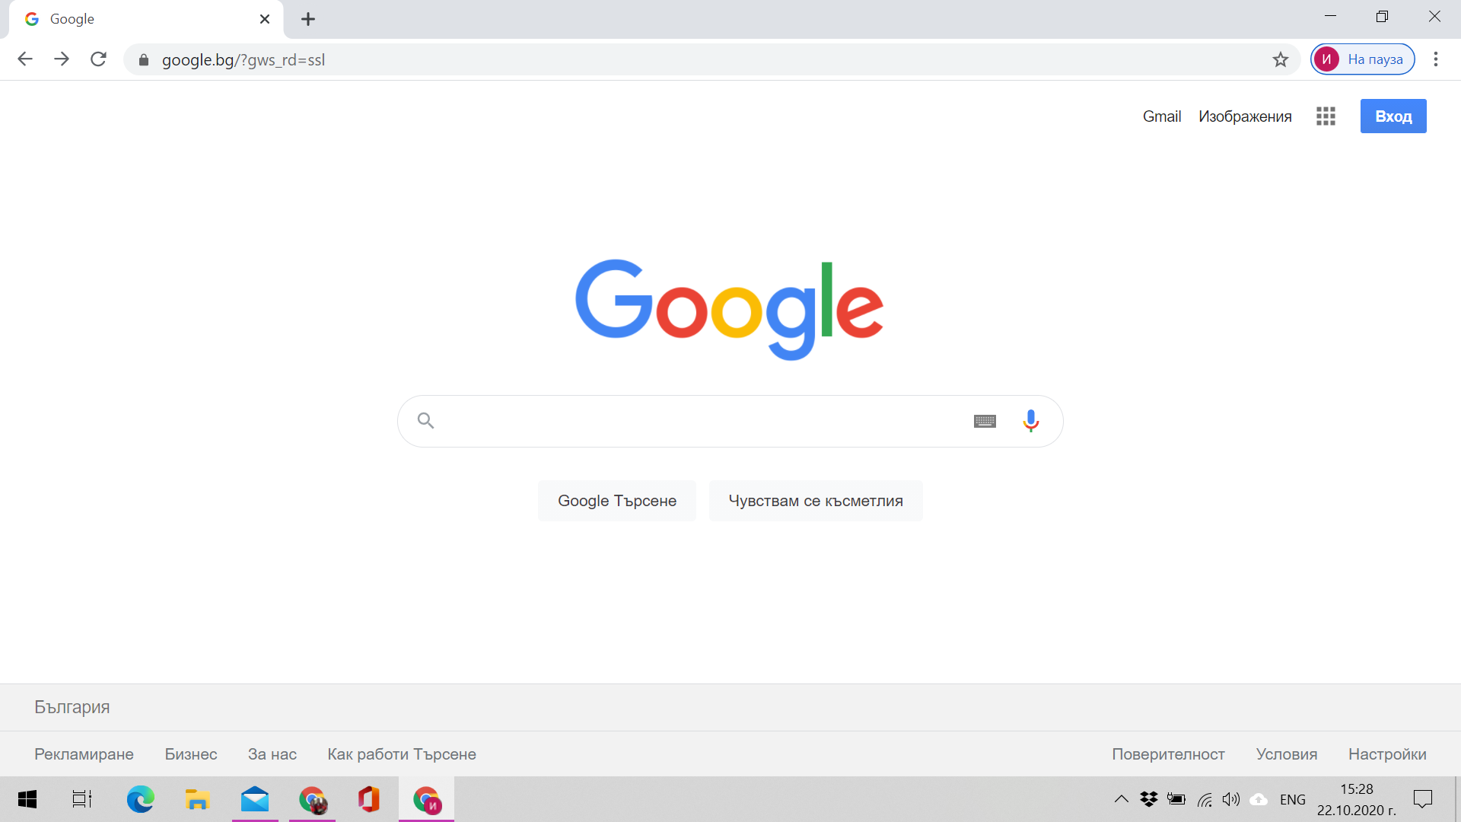
Влизане в Google с новия акаунт
Заредете в браузъра google.bg и натиснете Вход.

Slide 4
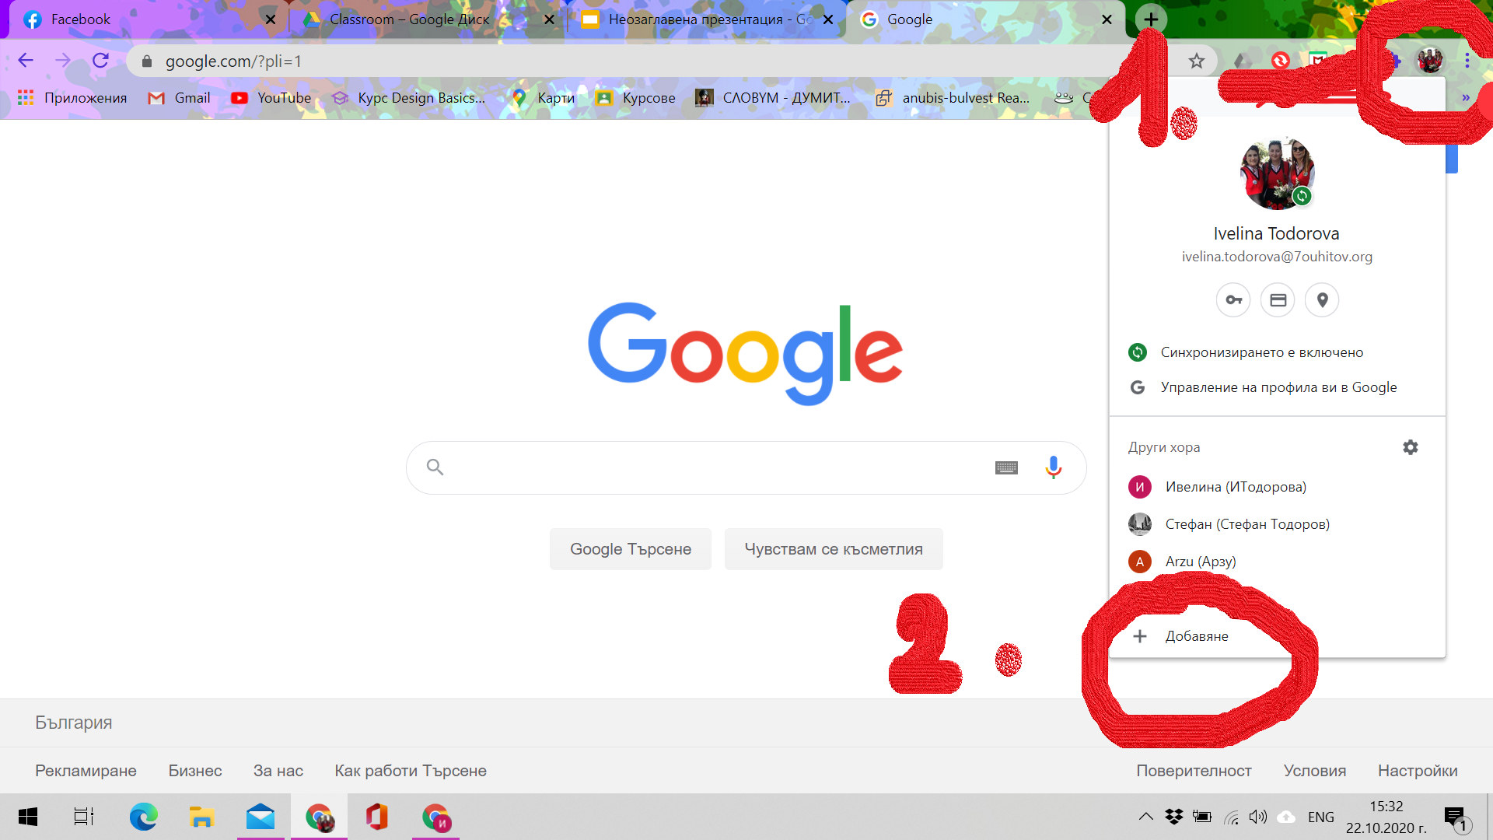
Ако вече имате зареден профил, добавете нов.

Slide 5
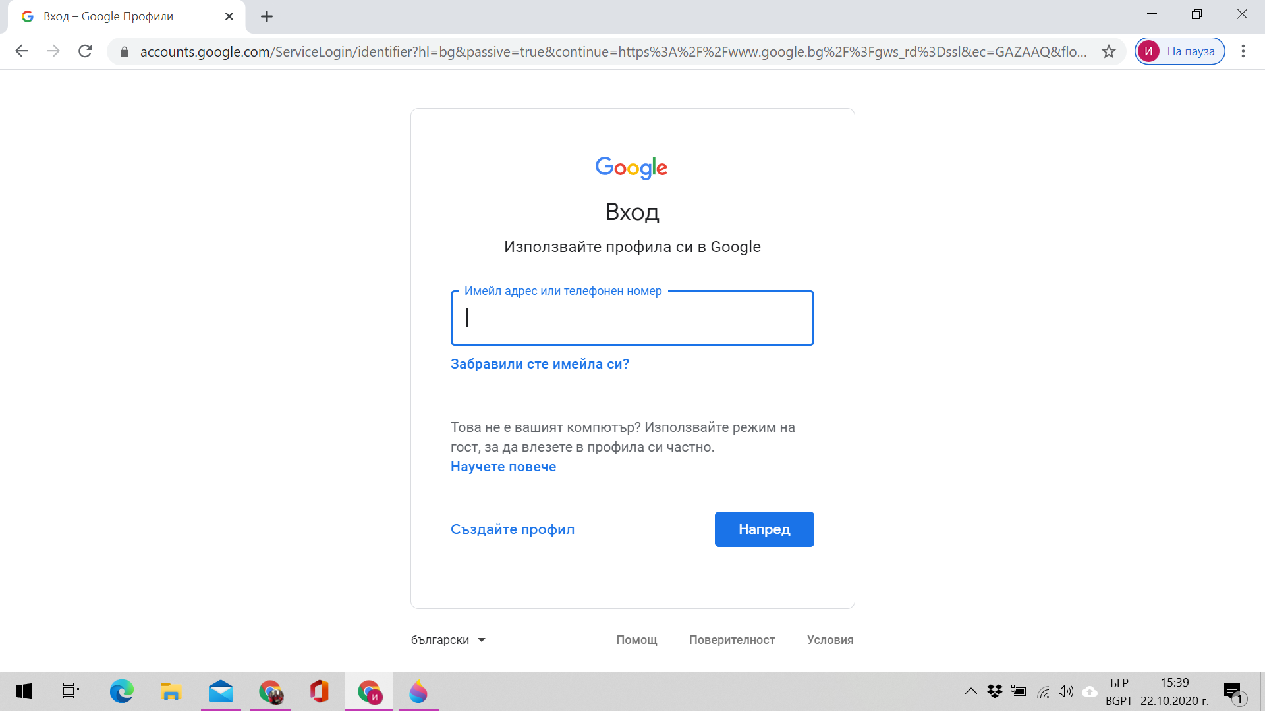
Пишете email-а си, който завършва на @edu.mon.bg, a след това паролата, която сте генерирали.

Slide 6
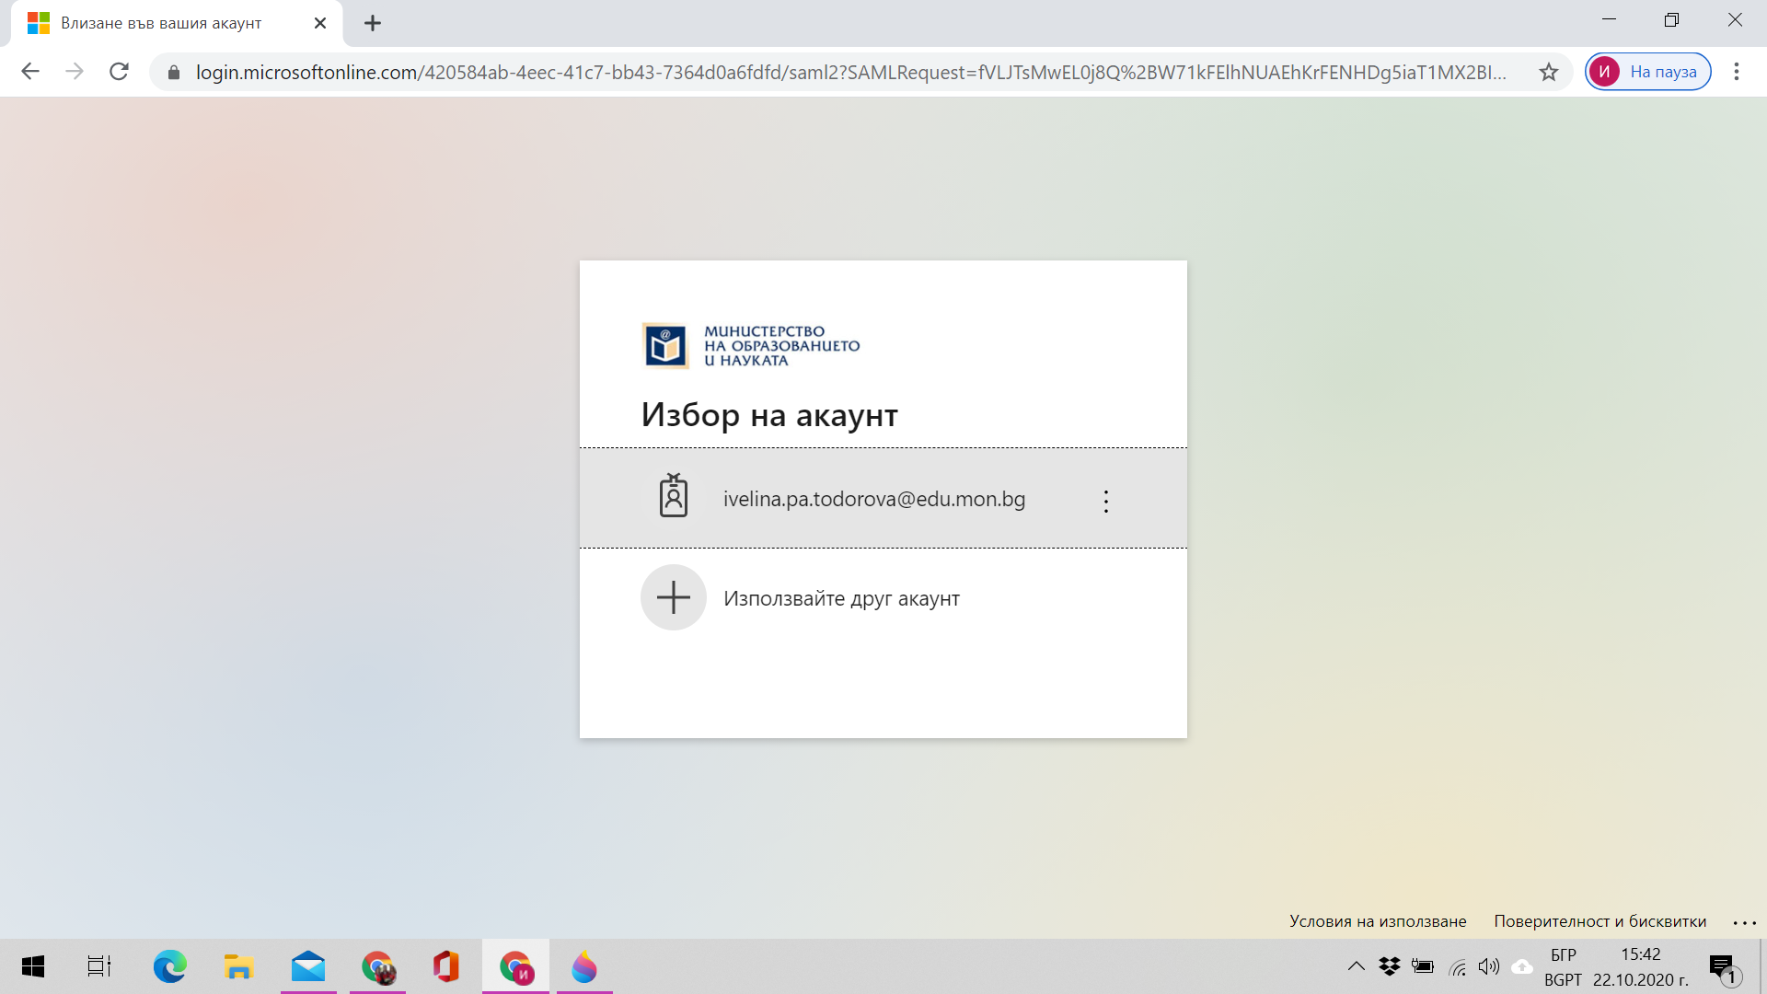
Препраща ни директно в МОН. Избираме служебен акаунт.

Slide 7
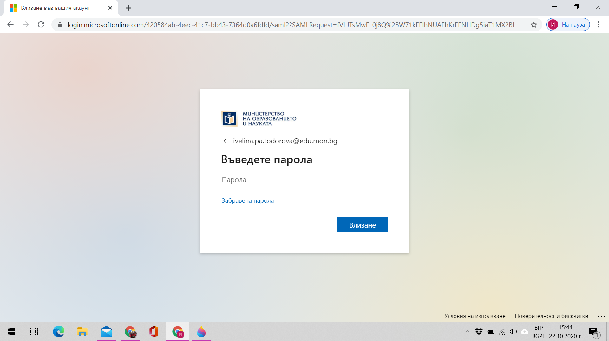
Пишем паролата, която ние сме избрали.

Slide 8
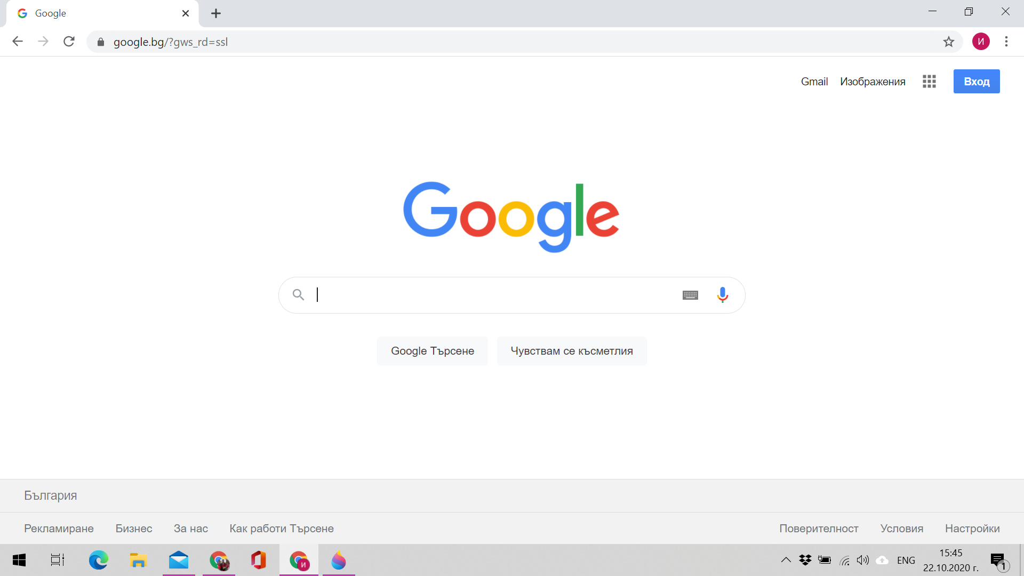
И вече сме влезли в служебните акаунти на МОН.

Slide 9
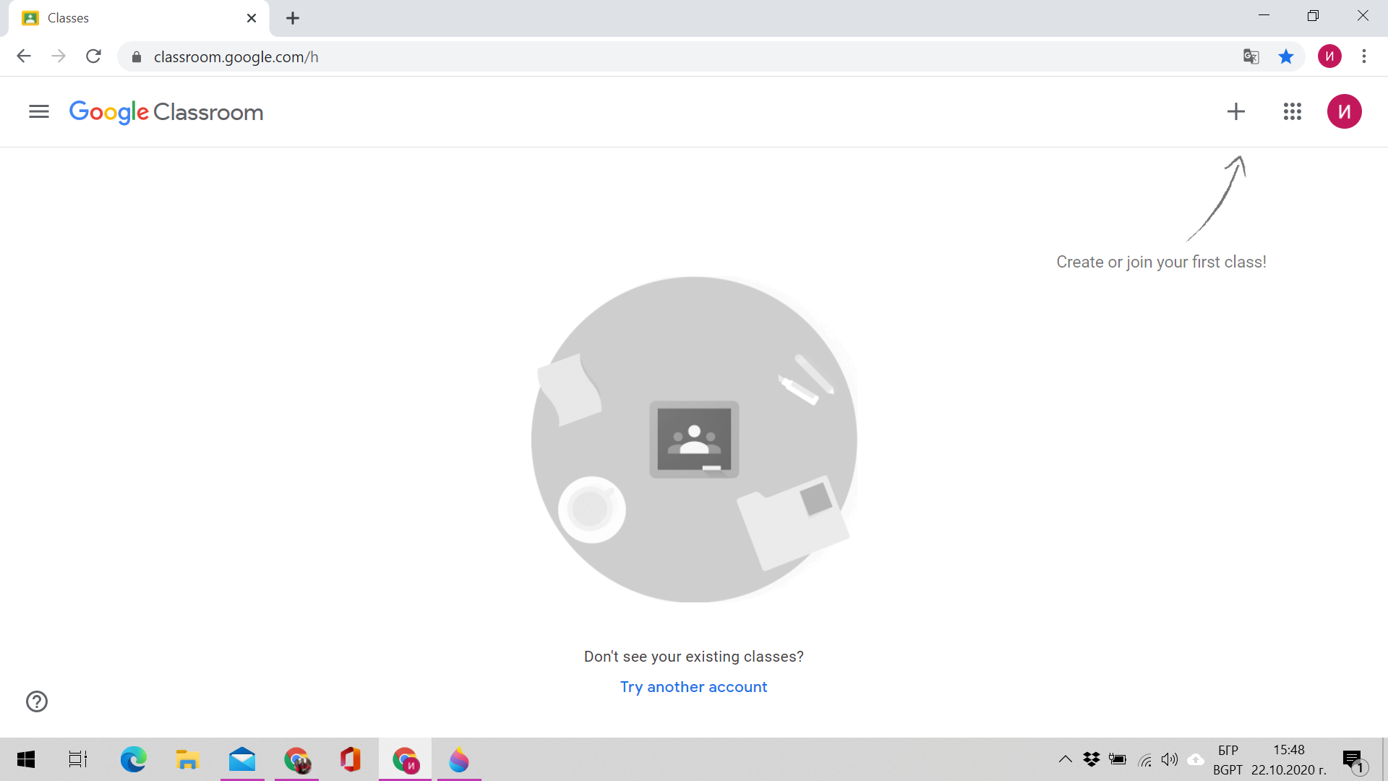
Влизаме в https://classroom.google.com
Натискаме + в горния десен ъгъл, за да добавим класна стая.Избираме “Join class” или “Присъединяване в клас” - за учениците!!!

Slide 10
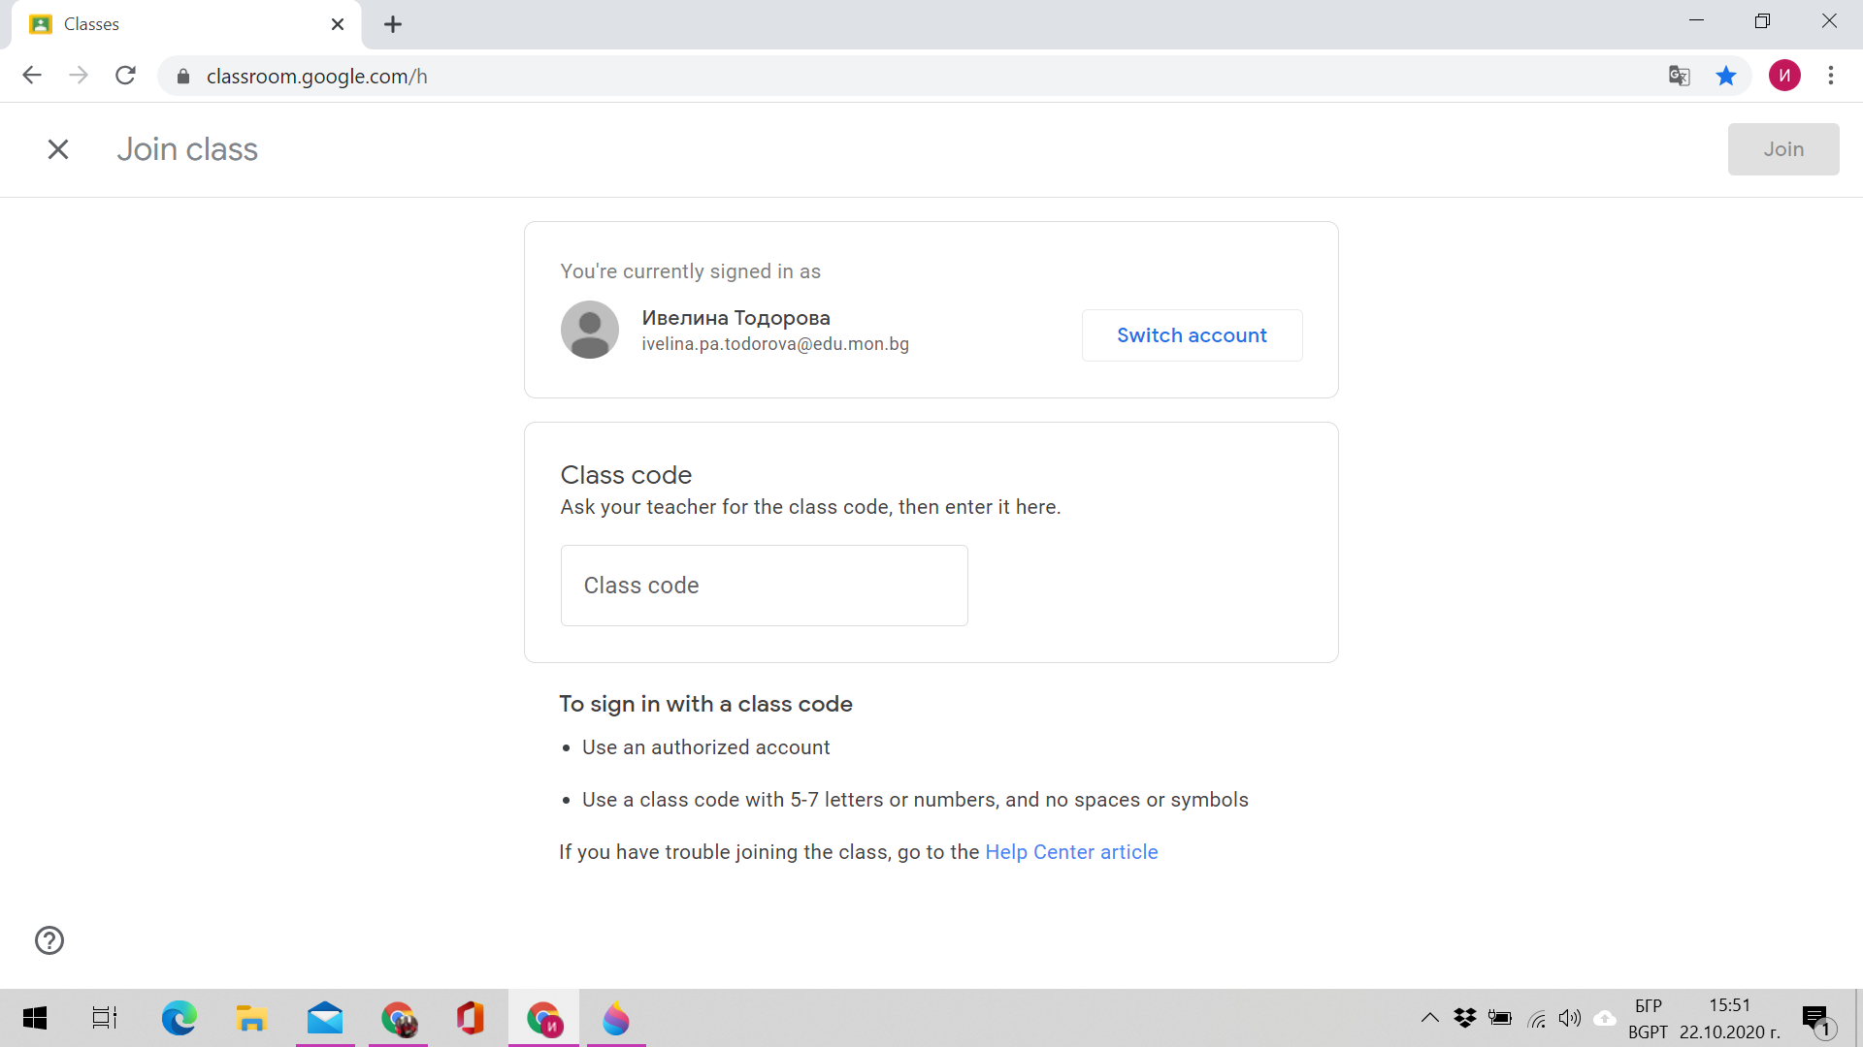
Сега е време да добавим кода на курса. Слeд това натискаме “присъедини” или “join”-само за ученици.
Кодове за:
5 клас - woxl2hb
6 А клас-
jvqd7tk
6 Б клас -
vcxfy3n

Slide 11
Сега е време да добавим кода на курса. Слeд това натискаме “присъедини” или “join”-само за ученици
НАЧАЛЕН ЕТАП:
1 А клас - uepasee
2 А клас - xvz2qba
3 А клас - u5k3vnp
4 А клас - ljwwkib
7 А клас -
r7xqzac
7 Б клас -
7vai3lz

